Slide 1
Be 健 - 채식주의자를 위한 서비스
화려한 조명
이대희 성채원 임의엽 박유선

Slide 2
INDEX
서비스명, 서비스 대상
서비스 구체화
도메인정의
ERD
SQL
추가적으로

Slide 3
서비스 설명
서비스 명 : Be 健 ‘건강해 지자’라는 의미
대상 : 채식주의자(8가지)및 더 건강한 삶을 원하는 사람들
무엇을 : 농가, 업체 등의 제품(재료 및 가공품) 정보(성분, 실험여부, 환경평가)를 받아 고객의 채식주의자 분류에 따라 제공할 수 있는 플랫폼(소개 및 구매o, 배달x)

Slide 4
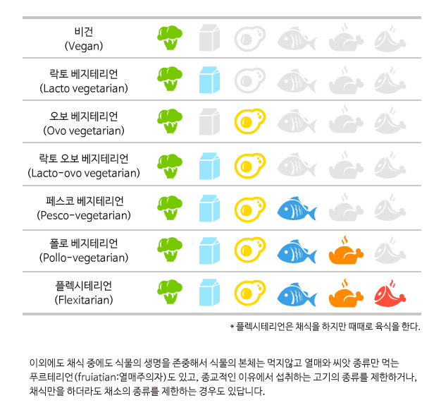
서비스 구체화 수정
1. 회원(User)을 가입받아, 회원정보를 관리한다.
2. 회원정보는 회원ID(user_id), 이름(user_name), 주소(user_address), 전화번호(user_pnum), 나이(user_age), 채식주의 종류(user_class)를 받아 관리한다.
3. 채식주의 종류는 성분에 따라서 8가지로 구분된다.
4. 업체(Supplier)는 식품(FOOD), 농가(AGRI), 패션뷰티(BEAUTY) 로 구분하여 관리한다.
5. 검증된 공급업체로부터 업체ID(sup_id), 업체명(sup_name), 업종(sup_ind), 주소(sup_address), 전화번호(sup_pnum), 인증정보(sup_cer),제품ID(item_id)를 받아 관리한다.
6.회원(비회원)은 채식주의 종류에 따라 추천 받은 제품을 주문한다.

Slide 5
서비스 구체화 수정
7. 서비스는 회원 주소와 업체 주소를 기반으로 추천한다.
8. 주문내역은 주문번호(ord_id), 주문 일자(ord_date), 가격(ord_price), 제품ID(item_id), 수량(ord_num), 배송지(ord_des), 업체ID(sup_id), 회원ID(user_id)이 기록된다.
9. 제품은 제품명(item_name), 품목(item_list), 제품ID(item_id), 제품가격(item_price), 업체ID(sup_id), 성분(item_ing), 실험 및 인증 정보(item_exp_info)를 가진다.
10. 하나의 제품은 한 업체에서만 제공한다.
11. 업체는 주문을 받아 제품을 배송한다.

Slide 6
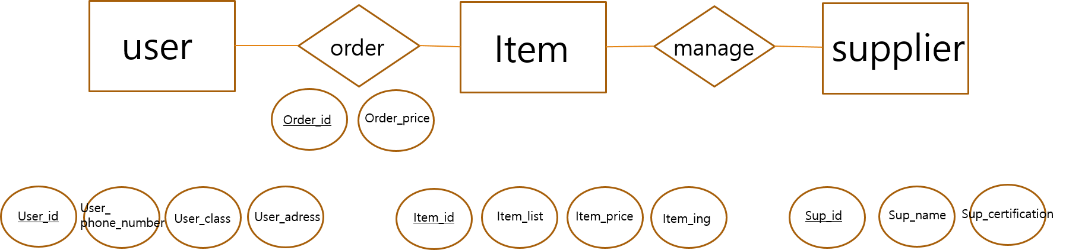
ERD 서비스 구체화로부터

Slide 7
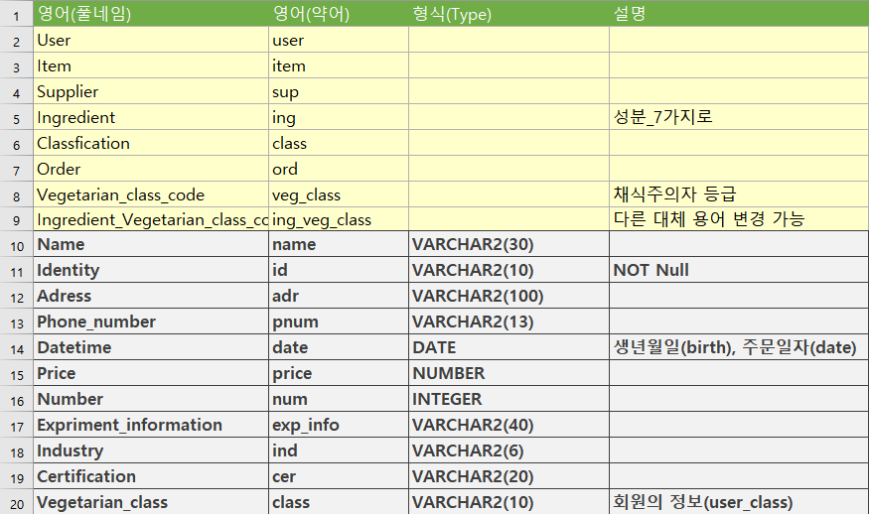
도메인 정의

Slide 8
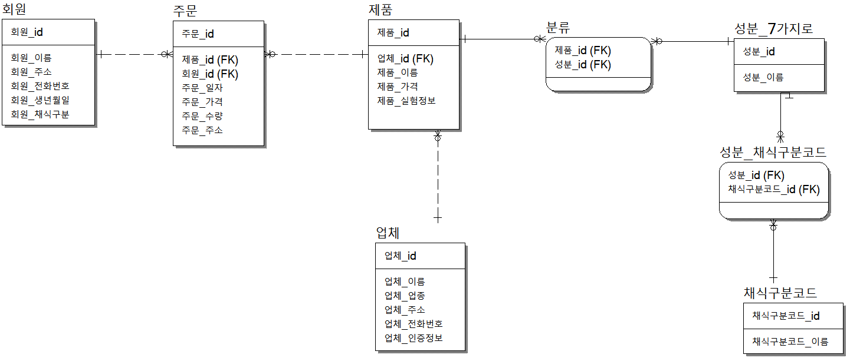
ERD(Erwin-logical)

Slide 9
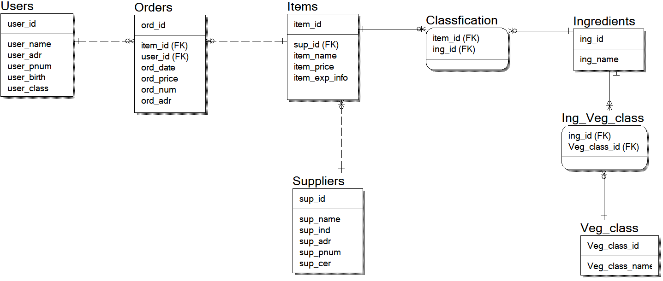
ERD(Erwin-physical)

Slide 10
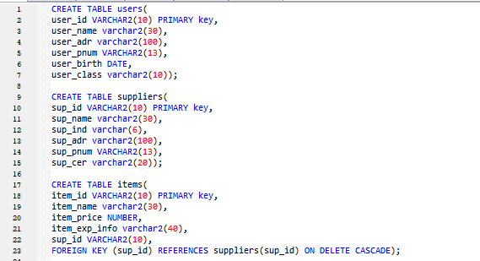
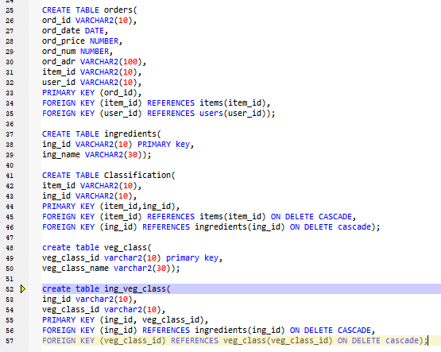
SQL CREATE TABLE

Slide 11
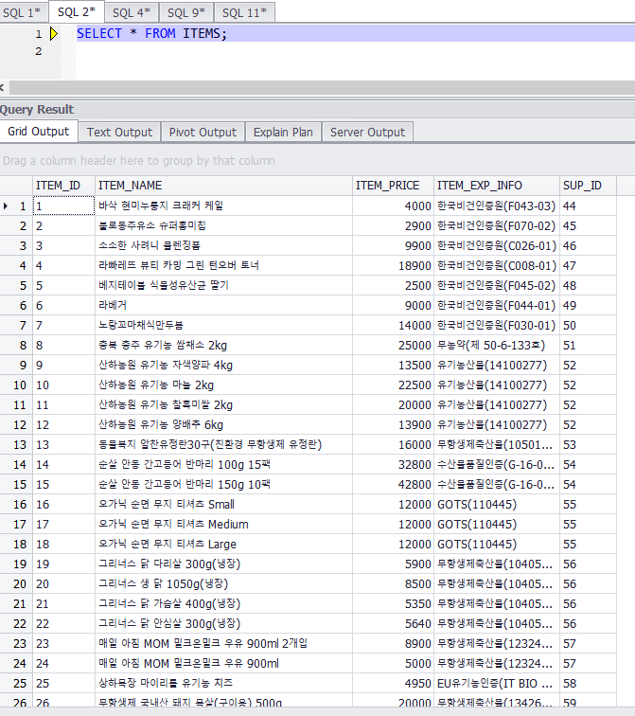
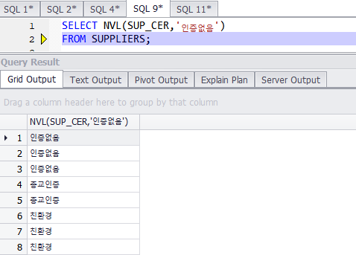
SQL QUERYONE1
1. 각각의 테이블을 보여준다.
Users, Items, Suppliers, Ingredient, Classification, Order, Vegetarian_class_code, Ingredient_vegetarian_class_code
- Null값을 “인증없음”으로 출력

Slide 12
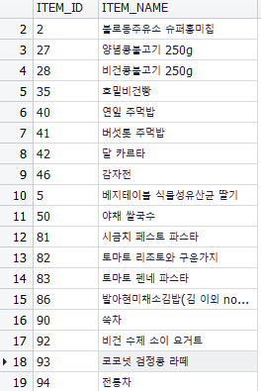
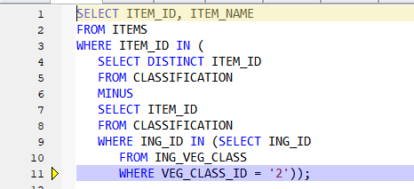
SQL QUERYONE2
2. 서비스
기존 서비스 구체화: 6.회원(비회원)은 채식주의 종류에 따라 추천 받은 제품을 주문한다.
7. 서비스는 회원 주소와 업체 주소를 기반으로 추천한다.
11. 업체는 주문을 받아 제품을 배송한다.
- 회원의 클래스에 맞는 성분이 들어간 제품을 추천한다.
- 특정 성분(7가지)이 들어간 제품 검색
비건

Slide 13
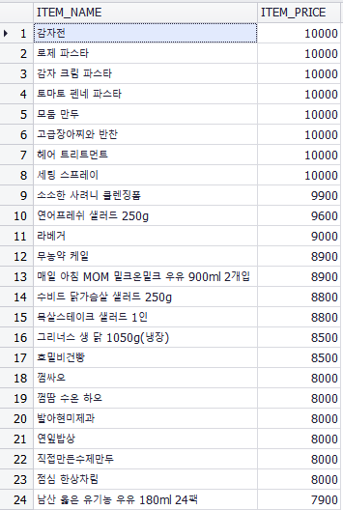
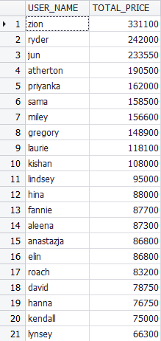
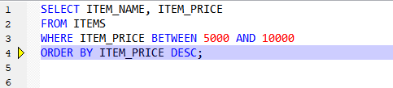
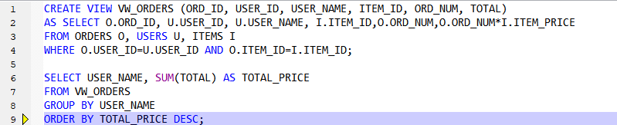
SQL QUERYONE3
- 금액에 따른 제품 검색
- 총 구매금액에 따른 회원 등수

Slide 14
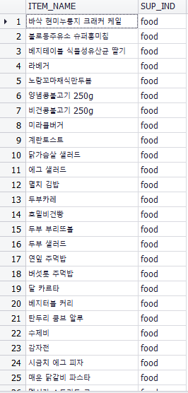

SQL QUERYONE4
- 업종별 리스트
- 업종별 제품 검색-> 탭으로 만들어도(플랫폼)
- 가장 많이 주문된 업종별 제품 차트
(시기별: 현 데이터는 완전 랜덤)->인기상품 추천
- 아이템 주문 횟수

Slide 15
추가적
업체- GPS추가
배송업체 추가 시
데이터 축적 시 개인의 등급 -> 기간 이상 동안 해당 등급의 상품을 구매한 기록

Slide 16
Q&A

Slide 17
사용한 데이터 및 출처, 협의 가능성
정형데이터, 식약처, 사업자 등록에 사용된 허가 및 인증

Slide 18
서비스 구체화
회원(User)을 가입받아, 회원정보를 관리한다.
회원정보는 회원ID(user_id), 이름(user_name), 주소(user_address), 전화번호(user_pnum), 나이(user_age), 채식주의 종류(class)를 받아 관리한다.
채식주의 종류는 먹을 수 있는 음식(성분)에 따라서 8가지로 구분된다.
업체(Supplier)는 식품(FOOD), 농가(AGRI), 패션뷰티(BEAUTY) 로 구분하여 관리한다.
검증된 공급업체로부터 업체ID(sup_id), 업체명(sup_name), 업종(sup_ind), 주소(sup_address), 전화번호(sup_pnum), 인증정보(sup_cer),제품ID(item_id)를 받아 관리한다.
회원(비회원)은 채식주의 종류에 따라 추천 받은 제품을 주문한다.
서비스는 회원 주소와 업체 주소를 기반으로 추천한다.
주문내역은 주문번호(ord_id), 주문 일자(ord_date), 가격(ord_price), 제품ID(item_id), 수량(ord_num), 배송지(ord_des), 업체ID(sup_id), 회원ID(user_id)이 기록된다.
제품은 제품명(item_name), 품목(item_list), 제품ID(item_id), 제품가격(item_price), 업체ID(sup_id), 성분(item_ing), 실험 및 인증 정보(item_exp_info)를 가진다.
하나의 제품은 한 업체에서만 제공한다.
업체는 주문을 받아 제품을 배송한다.

Slide 19
서비스 수정 및 규정
RDS 인증을 사용하기 위해서는 농장에서부터 도축 수집장, 세척 가공 공장, 다음 공급자, 봉제 공장, 물류 창고, 최종 판매처까지의 모든 단계가 윤리적으로 정당하다는 인증을 완료해야한다. Responsible down standard 책임 다운 기준

